Slide 1





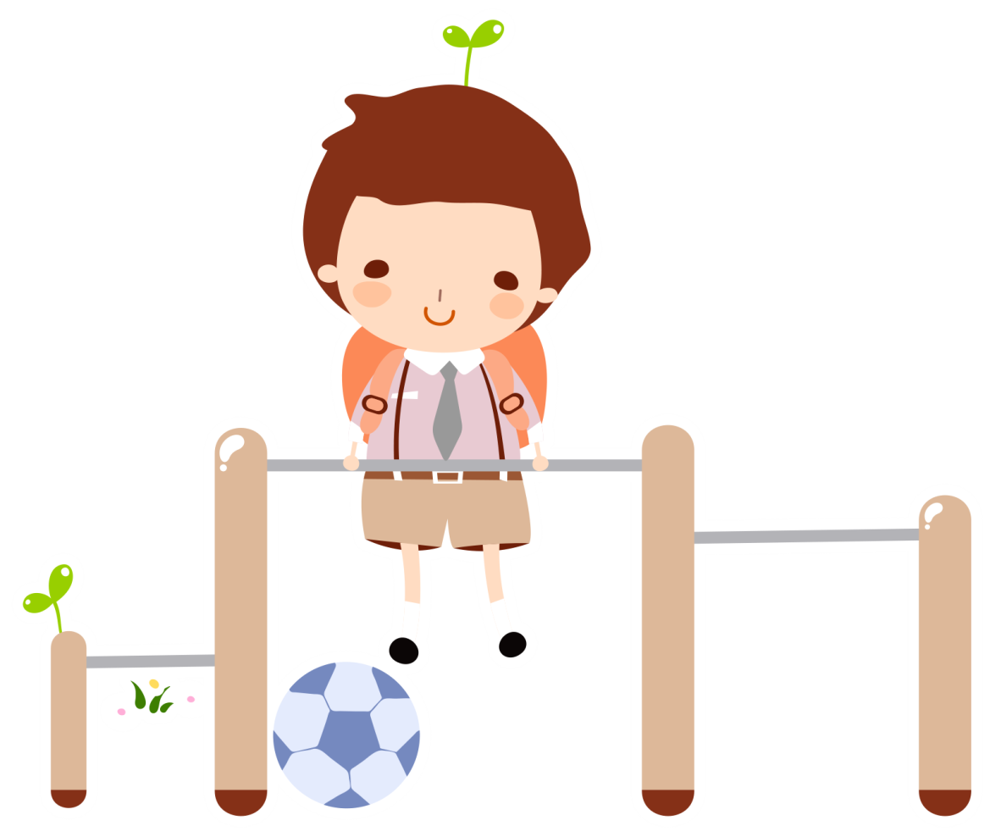




Slide 2







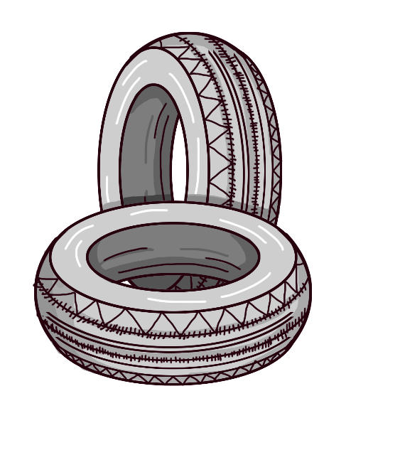

Nam đang trên đường đến lớp học nhưng lại bị rất nhiều vật cản đường. Em hãy giúp Nam đến lớp đúng giờ bằng cách trả lời các câu hỏi để những vật cản đó biến mất nhé!
Notes:
Nhấn vào khung chữ để khung chữ biến mất. Nhấn vào các vật cản trên đường để đến câu hỏi. Nhấn vào mặt trời để sang slide bài mới

Slide 3




Số liền trước của số 10 là?
A
b
9
8
c
d
11
12
Notes:
Nhấn vào hình cậu bé đi xe đạp để quay về silde câu hỏi

Slide 4
Số liền sau của số 15 là?
A
b
17
14
c
d
13
16
Notes:
Nhấn vào hình cậu bé đi xe đạp để quay về silde câu hỏi

Slide 5
Số nhỏ nhất trong tia số là số mấy?
A
b
1
10
c
d
0
2
Notes:
Nhấn vào hình cậu bé đi xe đạp để quay về silde câu hỏi

Slide 6
Số lớn nhất trong tia số là số nào?
A
b
100
Không có số lớn nhất
c
d
1 000
999
Notes:
Nhấn vào hình cậu bé đi xe đạp để quay về silde câu hỏi

Slide 7







Bài 2

Slide 8


Slide 9

1
Tìm trên tia số:
0
1
2
3
4
5
6
7
8
9
10
a. Những số bé hơn 5:
0; 1; 2; 3; 4
b. Những số vừa lớn hơn 3 vừa bé hơn 6:
4; 5

Slide 10
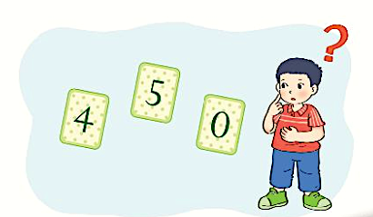
2
Chọn câu trả lời đúng.
Ghép hai trong ba thẻ số bên được tất cả bao nhiêu số có hai chữ số ?
A
A. 6
B
B. 5
C
C. 4
Các số có 2 chữ số ghép được từ 3 thẻ số trên là:
54
40,
50,
45,

Slide 11
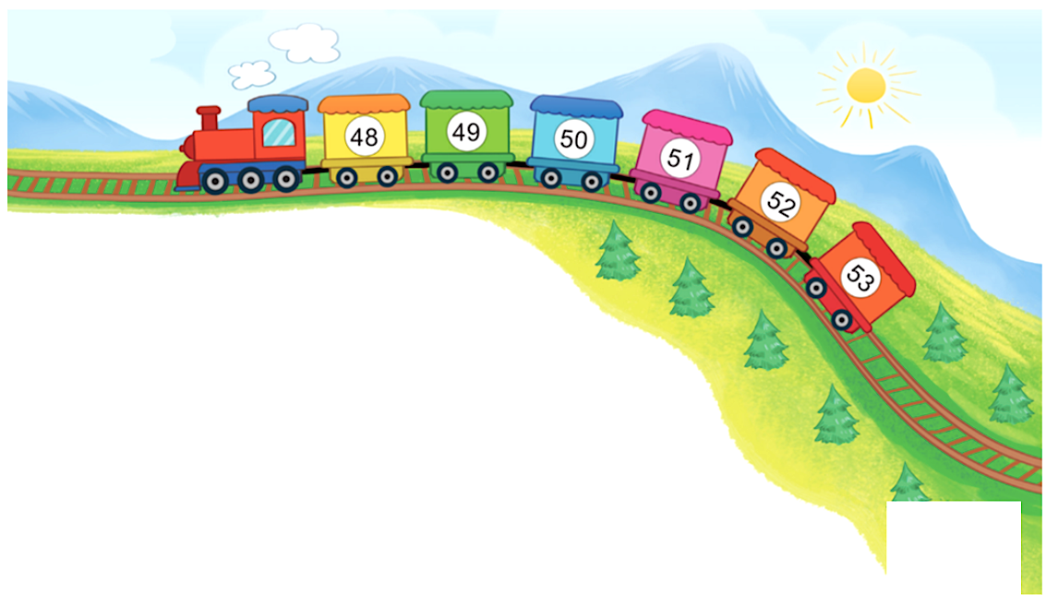

3
Số?
c. Ở giữa toa và toa là toa
Ở giữa toa và toa là toa và toa
b. Toa liền trước của toa là toa
Toa liền sau của toa là toa
a. Toa liền sau của toa là toa
Toa liền trước của toa là toa
51
49
50
51
48
49
50
52
51
52
51
50
53
50
53

Slide 12
4
Số?
Số liền trước | Số đã cho | Số liền sau
59 | 60 | 61
? | 53 | ?
? | 86 | ?
? | 69 | ?
? | 72 | ?
52
54
85
87
68
70
71
73

Slide 13
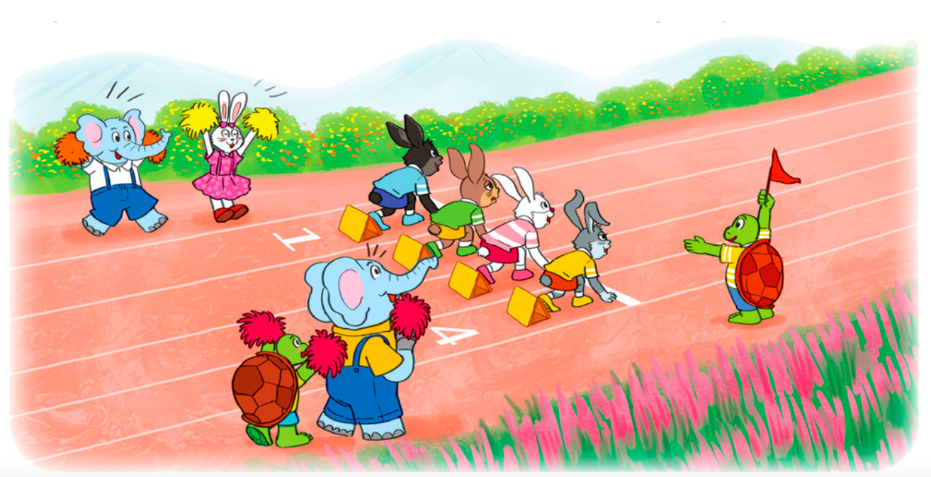
5
Thỏ trắng, thỏ nâu, thỏ khoang và thỏ xám đang chuẩn bị thi chạy. Các làn được đánh số từ bé đến lớn.
Thỏ xám chạy ở làn số mấy?
→ Thỏ xám chạy ở làn số 4.

Slide 14


Slide 15


Slide 16

Mỗi bạn ở đây sẽ có một câu hỏi để giúp các em ghi nhớ kiến thức của bài học. Các em hãy trả lời các câu hỏi để xem ai nhớ bài tốt nhất nhé!

Slide 17


Điền số thích hợp vào chỗ trống:
Số liền sau số 17 là số
Notes:
Gv cài Developer để điền từ vào chỗ trống, kích vào hình nhân vật để quay lại slide câu hỏi

Slide 18
Điền số thích hợp vào chỗ trống:
Số liền trước số 25 là số
Notes:
Gv cài Developer để điền từ vào chỗ trống

Slide 19

Điền số thích hợp vào chỗ trống:
Số liền sau số 38 là số
Notes:
Gv cài Developer để điền từ vào chỗ trống

Slide 20


